Slide 1















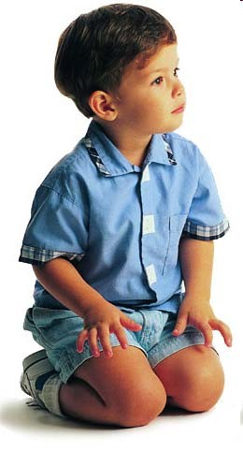








Муниципальное бюджетное дошкольное образовательное учреждение
«ЦРР - детский сад №18 «Семицветик»
г. Лесной
Правовое воспитание в ДОУ
2016 год

Slide 2
































Детство- это период, когда закладываются фундаментальные качества личности, обеспечивающие психологическую устойчивость, нравственные ориентации, жизнеспособность и нравственность.
Дошкольное детство – наиболее благоприятный период для становления личности ребенка.

Slide 3























АКТУАЛЬНОСТЬ
Актуальность правового воспитания в наши дни однозначна: общество нуждается в социально зрелых, свободных личностях, обладающих правовыми знаниями. Воспитать такие личности возможно лишь в условиях соблюдения правовых норм, исключающих нарушение прав и достоинств детей.

Slide 4





















Основные задачи
создание условий для формирования у детей правовой компетентности;
ознакомление детей в соответствующей их возрасту форме с социально- правовыми нормами и правилами поведения;
формирование у детей социальной ответственности, способности понимать и оценивать свои поступки и поступки окружающих людей;
воспитание у детей уважительного и терпимого отношения к людям независимо от их происхождения, расовой и национальной принадлежности,
языка, пола, внешнего облика и физических недостатков;
содействие процессу формирования у детей чувства собственного достоинства, своего мнения, умений конструктивного разрешения конфликтов и споров;
- воспитание уважения к достоинству и мнению другого
- создание в ДОУ правового пространства ;
повышение уровня правовой культуры педагогического состава ДОУ и родителей;
создание условий для организации взаимодействия семьи и ДОУ по вопросам правового воспитания и вовлечения родителей в правовоспитательный процесс;
повышение уровня правовой защищенности детей как в ДОУ, так и в семье;
формирование у родителей понимания ответственности за ребенка, за соблюдение его прав, необходимости создания в семье взаимоотношений, основанных на понимании, заботе, ненасильственных способах общения.

Slide 5
























Условия для осуществления правового воспитания
-Разработана система планирования работы;
Обеспечено научно-методическое сопровождение;
Подготовлен дидактический материал;
Создана необходимая предметно -
развивающая среда.

Slide 6




















Механизм реализации
-Работа с педагогическим составом;
-Работа с детьми;
-Работа с родителями.

Slide 7






















Работа с педагогами ДОУ
Организуются:
- Советы педагогов;
- консультации для воспитателей по вопросам правового воспитания и вовлечения родителей в
процесс правового воспитания детей;
- семинары с целью разрешения теоретических и практических вопросов правовоспитательной
деятельности детского сада;
- взаимопосещения педагогов открытых занятий в рамках правового воспитания;
Составлен:
план методической работы на год.

Slide 8



















Работа с детьми
Познакомить детей в соответствующей их возрасту форме с основными документами по защите прав человека.
Развивать уважение и терпимость к людям независимо от их социального происхождения, расовой и национальной принадлежности, языка, вероисповедания, пола, возраста, личностного и поведенческого своеобразия (в том числе внешнего облика, физических недостатков и пр.).
Способствовать формированию чувства собственного достоинства, осознания своих прав и свобод, чувства ответственности (за другого человека, за начатое дело, за данное слово и др.).
Развивать уважение к достоинству и личным правам другого человека.

Slide 9






















Модель педагогического процесса правового воспитания дошкольников
Совместная деятельность взрослого и ребенка
Организованное обучение
Самостоятельная деятельность детей

Slide 10





















Организованная форма обучения
Знакомство с правами
Изобразительная, трудовая деятельность
человека
Беседы на этические темы, мини- дискуссии
Проблемно- поисковая деятельность
Организованная форма обучения
Сюжетно- ролевые игры, инсценировки, дидактические игры
Игры и упражнения на развитие
эмоциональной сферы,
коммуникативных умений
и навыков
Физкультурно- оздоровительная деятельность

Slide 11



















Самостоятельная деятельность детей
Работа с литературой
Разные виды игр
Самостоятельная деятельность детей
Продуктивные виды
деятельности
Создание проблемных ситуаций.
Задания для
самостоятельных наблюдений
Двигательная активность

Slide 12















Ролевые, театрализованные, дидактические игры
Поисково- экспериментальная
Ведущие виды деятельности для организации правового воспитания
Проблемная
Игры и упражнения на развитие
эмоциональной сферы, коммуникативности
Продуктивная

Slide 13

















Реализация задач
- игровые занятия со знакомыми сказочными героями;
- КВН ;
- традиционные праздники – концерты;
- беседы;
- экскурсии;
- чтение художественной литературы;
- познавательные и развивающие игры;
- наблюдения.

Slide 14
Особенности правового воспитания с учетом возраста детей
Старший возраст
Главная задача: знакомство детей с
правовыми документами, с основными правами и свободами человека.
Темы ознакомления детей с основами
правового сознания:
"Знакомство с Декларацией прав человека",
"Право на жизнь, свободу, семью",
"Право на жилье, пищу, личное имущество",
"Право на защиту, любовь, внимание, заботу, помощь",
"Право на медицинскую помощь и охрану здоровья",
"Защита детей",
"Право на дружбу и собственное мнение",
"Я и общество".
Младший возраст Главная задача: реально ограждать и предохранять детей от
зла, защищать их.
Важно воспитать у ребенка чувство доверия к себе, людям,
миру, чувство собственного достоинства и уверенности.
В младшем возрасте необходимо сформировать у
ребенка образ взрослого человека, как справедливого,
доброго защитника.
Темы ознакомления
детей младшего возраста с основами правового сознания:
"Я - человек", « Мое имя», "Я и моя семья",
« Я и мои игрушки", "Я и люди на Земле", "Я и мои права".

Slide 15














Работа с родителями
Как бы серьезно ни продумывались формы правового воспитания детей в дошкольных образовательных учреждениях, какой бы высокой ни была квалификация работников дошкольного учреждения, невозможно достигнуть поставленной цели без постоянной поддержки и активного
участия родителей в правовоспитательном процессе.

Slide 16



















Факторы риска
неполные и многодетные семьи, семьи с приемными детьми, с наличием отчимов и мачех;
  присутствие в семье больного алкоголизмом
(наркоманией) или вернувшегося из мест лишения свободы;
    безработица, финансовые трудности;
    постоянные супружеские конфликты;
    статус беженцев, вынужденных переселенцев;
- низкий уровень культуры, образования родителей,
-негативные семейные традиции;
- нежеланный ребенок;
- умственные или физические недостатки ребенка;
- "трудный" ребенок.

Slide 17

















На что обратить внимание
Психическое и физическое развитие ребенка не соответствует его возрасту.
Неухоженность, неопрятность; апатичность или, наоборот, агрессивность ребенка.
  Изменчивое поведение: переход от спокойного состояния к внезапному возбуждению (такое поведение часто является причиной нарушения контактов с другими детьми).
-Проблемы с обучением в связи с плохой концентрацией внимания.
  Отказ ребенка раздеться, чтобы скрыть синяки и раны на теле.
  Повторяющиеся жалобы на недомогание (головную боль, боли в животе и др.).
Враждебность или чувство страха по отношению к отцу или матери.
Судорожное реагирование на поднятую руку (ребенок сжимается, как бы боясь удара).
Чрезмерное стремление к одобрению, ласке любого взрослого, гипертрофированная забота обо всем и обо всех.
Демонстрация "взрослого" поведения, интерес к вопросам секса уже в дошкольном возрасте.

Slide 18













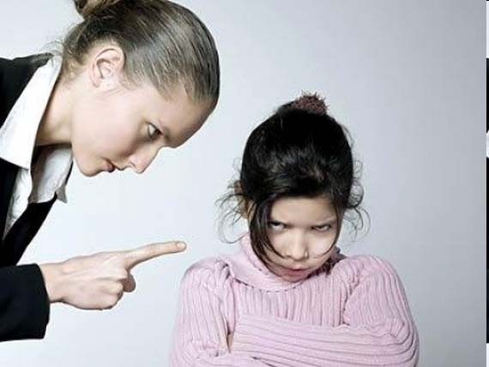

Поведение родителей
- В беседе о ребенке родители проявляют настороженность или безразличие.
- На жалобы по поводу поведения сына (дочери) в детском саду реагируют холодно либо очень бурно и эмоционально.
- Часто меняют детского участкового врача, переводят ребенка из одного дошкольного учреждения в другое.
Эмоциональные
состояния: грустно радостно, сердито,
удивленно, восхищенно и т.д.

Slide 19








Что предпринять
- Прежде всего, постараться завоевать доверие ребенка, наблюдая за его
поведением.
- Побывать у ребенка дома, посмотреть, в каких условиях он живет, постараться
установить контакты с семьей.
- Побеседовать с опекунами, близкими родственниками, высказать свою озабоченность его поведением в детском саду.
Впечатления

Slide 20













Мероприятия ДОУ по правовому просвещению родителей
- В каждой возрастной группе оформлены информационные стенды
«Защита прав ребенка»;
- Организуются консультации- беседы с проведением анкетирования родителей «Я и мой ребенок»;
- Проводится выставка семейных работ «Мама, папа, я - счастливая
семья».
- Составляется социальный паспорт каждой семьи;
-_{с}Организуется посещение семей с целью оценки
Активности
взаимодействия взрослого с ребенком;
- Проводятся родительские собрания, групповые и индивидуальные консультации по вопросам правового воспитания и ознакомления с нормативно-правовой документацией;
- Организуются совместные физкультурные праздники, Дни
здоровья.
Продуктивности

